Slide 1
Noções Básicas de Geografia
-Paisagem
A paisagem carrega consigo aspectos naturais e também aspectos culturais ou humanizados. Quando uma determinada área é formada apenas pelos elementos da natureza, falamos de uma paisagem natural, mas quando ela apresenta alguma intervenção humana, então falamos de paisagem cultural, também chamada de “paisagem humanizada” ou de “paisagem geográfica”.

Slide 2
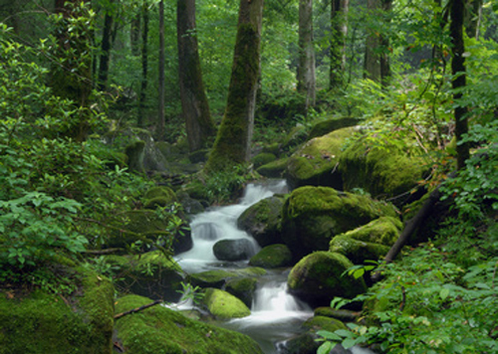
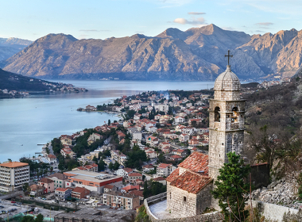

Slide 3
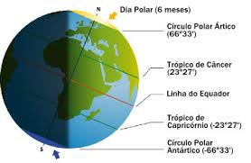

Slide 4
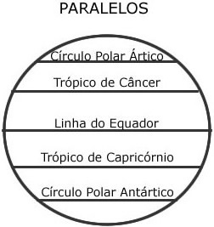
Paralelos e Meridianos
Os paralelos são linhas que passam paralelamente à Linha do Equador, que “corta” a Terra ao meio, ocasionando a divisão entre os hemisférios norte e sul. Os paralelos mais conhecidos são o Trópico de Câncer e o Trópico de Capricórnio.

Slide 5
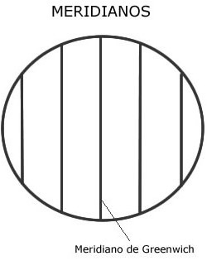
Os meridianos são linhas traçadas verticalmente com relação à Linha do Equador. O meridiano mais conhecido é o Meridiano de Greenwich.

Slide 6
Coordenadas Geográficas
Os paralelos vão dar origem àquilo que chamamos de latitudes. Já os meridianos vão dar origem àquilo que chamamos de longitudes.
Juntas, as latitudes e longitudes formam as coordenadas geográficas. A partir das coordenadas geográficas é possível localizar qualquer ponto existente na Terra, o que é muito útil para viajantes, marinheiros, e para quem gosta de saber exatamente onde está.

Slide 7
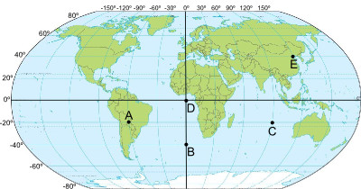

Slide 8
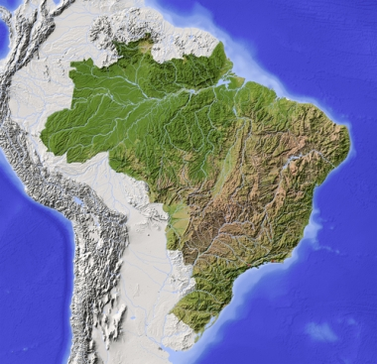
Tipos de Mapas
Os mapas são instrumentos de comunicação, servem para representar graficamente uma dada área do espaço terrestre. Os mapas e cartogramas não objetivam representar todas as informações presentes na superfície, mas apenas aquilo que o autor deseja demonstrar
Mapas físicos: são mapas que representam a superfície física da terra, como as formas de relevo, a hipsometria (as altitudes da terra divididas em cores), a hidrografia, o clima, entre outros.

Slide 9
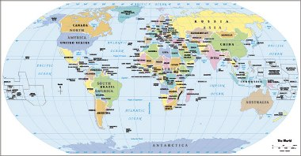
Mapas políticos: representam as divisas e fronteiras entre países e/ou entre unidades federativas estabelecidas e consolidadas politicamente. Mapa das divisões políticas do mundo

Slide 10
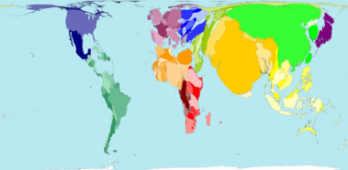
Mapas estilizados: são mapas em que não há a representação fiel das proporções das diferentes áreas do espaço geográfico, alterando suas formas conforme as informações. Um exemplo desse tipo de mapa é a projeção de anamorfose.

Slide 11
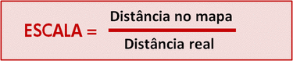
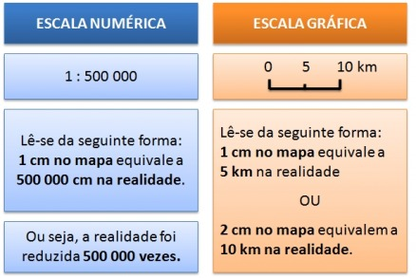
As Escalas
Um dos elementos fundamentais de um mapa é a escala. Esta indica-nos o número de vezes que a realidade foi reduzida.

Slide 12
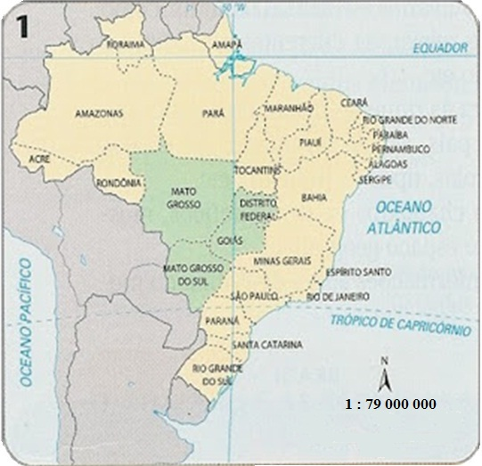
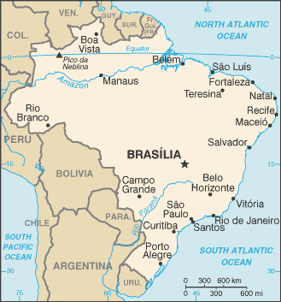

Slide 13
Títulos e Legendas
Os elementos que compõem um mapa, ou seja, as partes obrigatórias dos mapas, são:
o título (e, às vezes, o subtítulo), as legendas, a escala, a orientação e a projeção cartográfica utilizada para a produção do referido documento

Slide 14
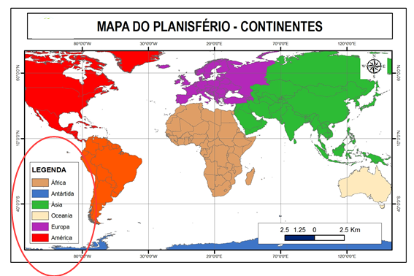
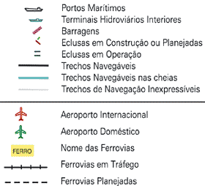

Slide 15
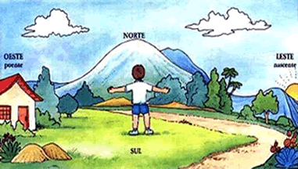
Pontos Cardeais
Os pontos cardeais, também conhecidos como pontos de referência, são de extrema importância para a localização e a orientação geográfica. Os quatro pontos cardeais são: Norte, Sul, Leste e Oeste.
A utilização desses pontos contribuiu para as grandes navegações do período colonial, rotas comerciais, em guerras, além de auxiliar em trilhas, competições de rally, entre outras atividades.
Através do Sol é possível identificar os quatro pontos cardeais. Para isso, estique o braço direito para a direção em que o Sol nasceu (nascente). Pronto, você encontrou o ponto Leste. Em seguida, estique o braço esquerdo para a outra direção (ponto Oeste - poente). O Norte está à sua frente e o sul, atrás de você

Slide 16
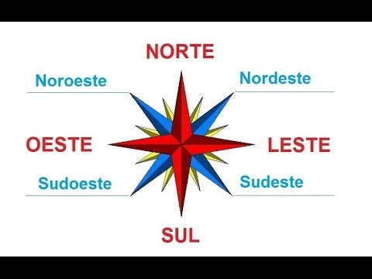
Pontos Colaterais
. entre o oeste e o norte, há o ponto colateral noroeste (NO); • entre o oeste e o sul, há o ponto colateral sudoeste (SO); • entre o leste e o sul, há o ponto colateral sudeste (SE); • entre o leste e o norte, há o ponto colateral nordeste (NE)

Slide 17
Projeções Cartográficas
Para a prática da ciência cartográfica é de fundamental importância a utilização de recursos técnicos, e o principal deles é a projeção cartográfica. A projeção cartográfica é definida como um traçado sistemático de linhas numa superfície plana, destinado à representação de paralelos de latitude e meridianos de longitude da Terra ou de parte dela, sendo a base para a construção dos mapas. A representação da superfície terrestre em mapas, nunca será isenta de distorções. Nesse sentido, as projeções cartográficas são desenvolvidas para minimizarem as imperfeições dos mapas e proporcionarem maior rigor científico à cartografia.

Slide 18
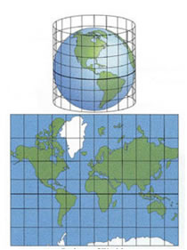
Tipos de projeções:
- Projeção Cilíndrica: o plano da projeção é um cilindro envolvendo a esfera terrestre. Depois de realizada a projeção dos paralelos e meridianos do globo para o cilindro, este é aberto ao longo de um meridiano, tornando-se um plano sobre o qual será desenhado o mapa.

Slide 19
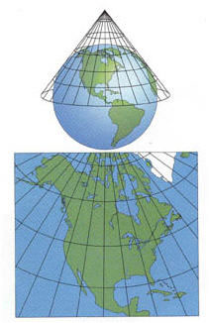
Projeção Cônica: a superfície terrestre é representada sobre um cone imaginário envolvendo a esfera terrestre. Os paralelos formam círculos concêntricos e os meridianos são linhas retas convergentes para os polos. Nessa projeção, as distorções aumentam conforme se afasta do paralelo de contato com o cone. A projeção cônica é muito utilizada para representar partes da superfície terrestre.

Slide 20
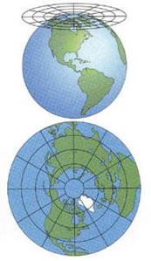
Projeção Plana ou Azimutal: a superfície terrestre é representada sobre um plano tangente à esfera terrestre. Os paralelos são círculos concêntricos e os meridianos, retos que se irradiam do polo. As deformações aumentam com o distanciamento do ponto de tangência. É utilizada principalmente, para representar as regiões polares e na localização de países na posição central

Slide 21
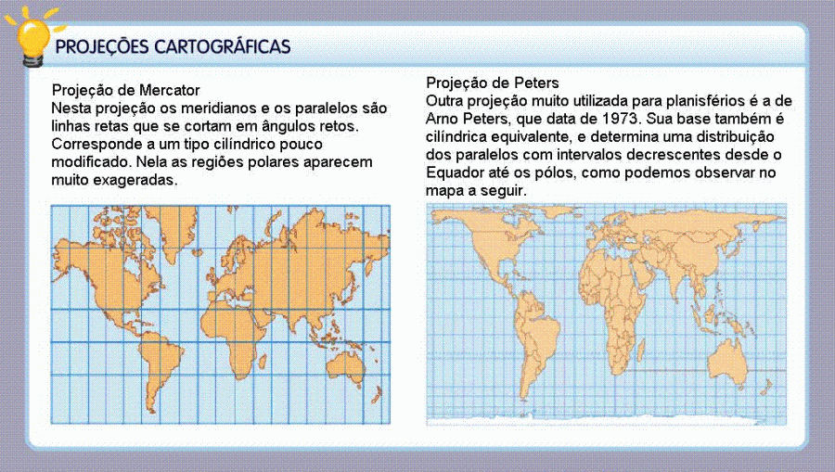

Slide 22
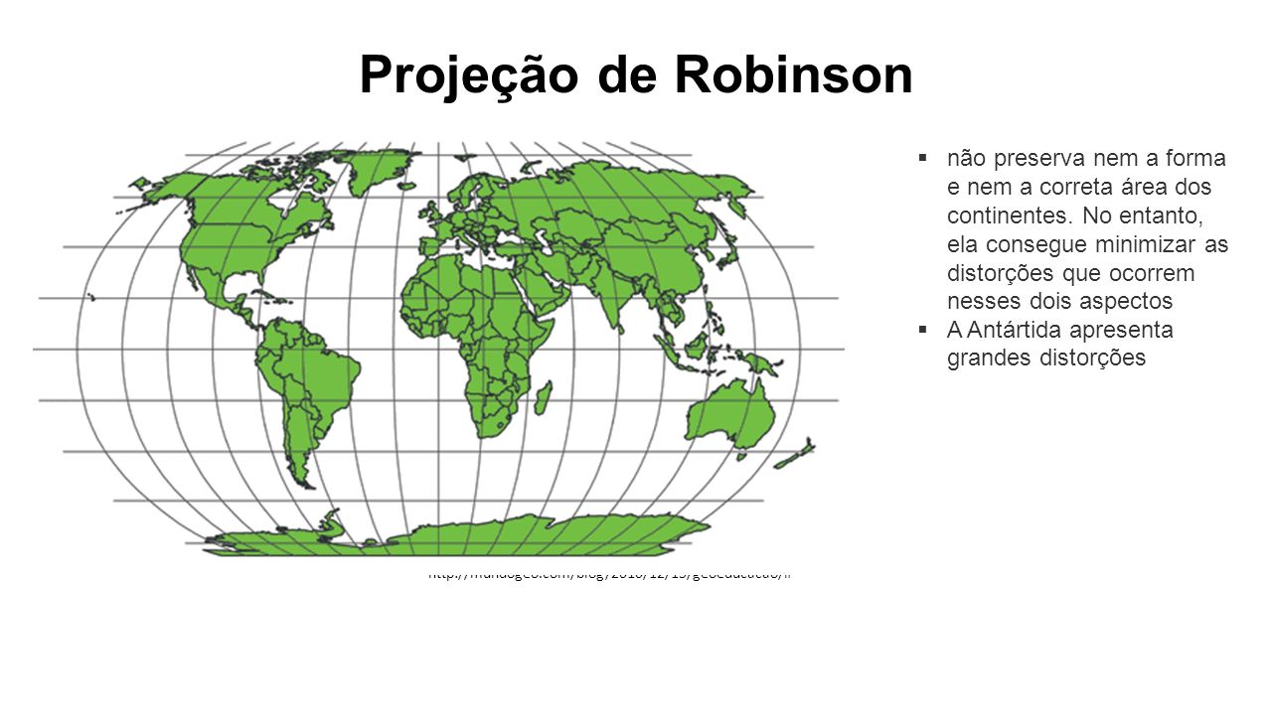

Slide 23
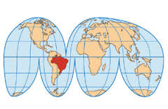
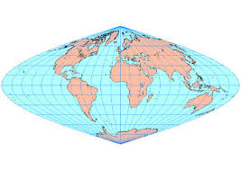
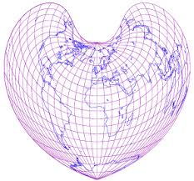
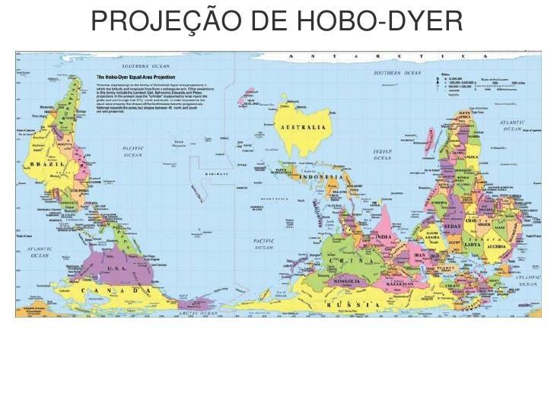
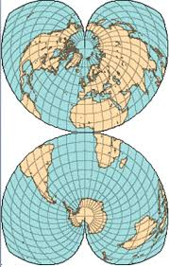

Slide 24
Fusos Horários
Os fusos horários, também denominados zonas horárias, foram estabelecidos através de uma reunião composta por representantes de 25 países em Washington, capital estadunidense, em 1884. Nessa ocasião foi realizada uma divisão do mundo em 24 fusos horários distintos.
A metodologia utilizada para essa divisão partiu do princípio de que são gastos, aproximadamente, 24 horas (23 horas, 56 minutos e 4 segundos) para que a Terra realize o movimento de rotação, ou seja, que gire em torno de seu próprio eixo, realizando um movimento de 360°. Portanto, em uma hora a Terra se desloca 15°. Esse dado é obtido através da divisão da circunferência terrestre (360°) pelo tempo gasto para que seja realizado o movimento de rotação (24 h).
O fuso referencial para a determinação das horas é o Greenwich, cujo centro é 0°. Esse meridiano, também denominado inicial, atravessa a Grã-Bretanha, além de cortar o extremo oeste da Europa e da África. A hora determinada pelo fuso de Greenwich recebe o nome de GMT. A partir disso, são estabelecidos os outros limites de fusos horários.

Slide 25
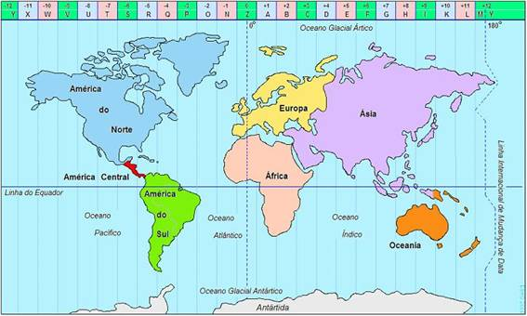

Slide 26
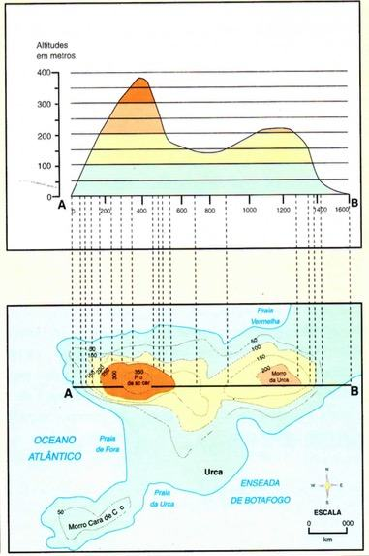
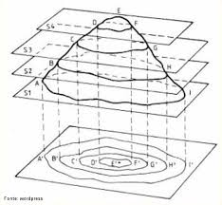
Os acidentes naturais denominados Pão de Açúcar e Morro da Urca, no Rio de Janeiro, representados através de diversos métodos: *perfil topográfico *mapa hipsométrico – curvas de nível *legenda de cores convencionais

